Slide 1

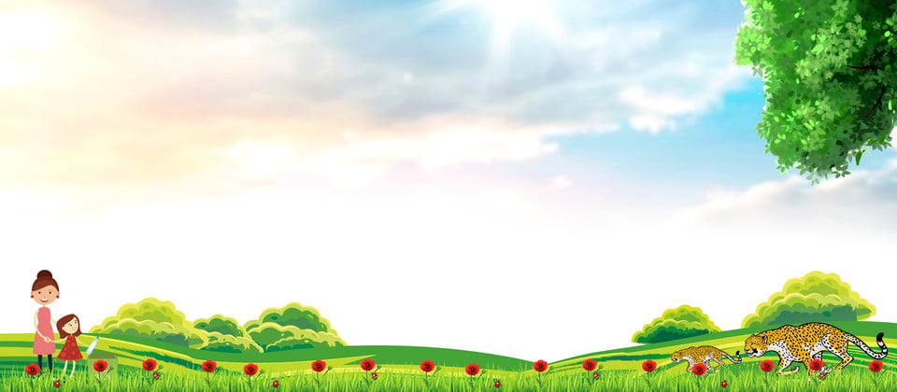





CHÀO MỪNG CÁC EM
ĐẾN VỚI TIẾT TIẾNG VIỆT

Slide 2



Khởi động

Slide 3

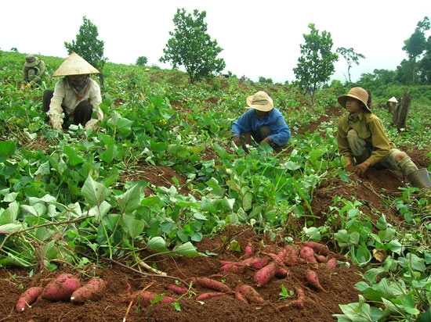
CÂU ĐỐ VUI
Mẹ bò dưới đất,
Ấp ổ trứng tròn,
Chẳng thấy nở con,
Mà toàn là củ.
Là cây gì?
Đáp án:
Cây khoai lang

Slide 4
Yêu cầu cần đạt
- Biết dựa vào tranh và những câu hỏi gợi ý để nói về các nhân vật, sự việc trong tranh.
- Kể lại được từng đoạn câu chuyện theo tranh.

Slide 5






KHÁM PHÁ

Slide 6
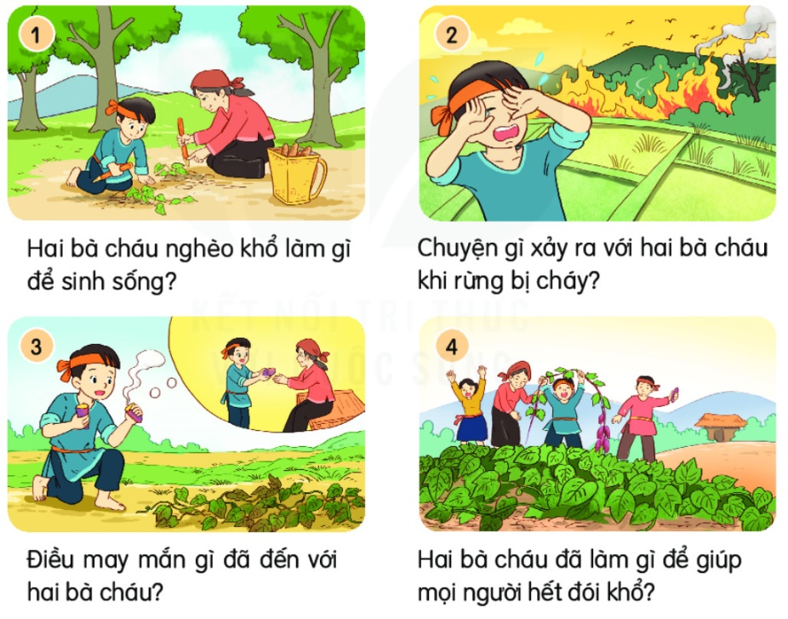
1. Quan sát tranh, dựa vào câu hỏi gợi ý, đoán nội dung của từng tranh.
Sự tích cây khoai lang
(Theo Tuyển tập truyện, thơ, câu đố Mầm non)
Tranh vẽ cảnh ở đâu?
Tranh vẽ cảnh ở miền núi.
Truyện có những nhân vật nào?
Truyện có các nhân vật là hai bà cháu và những người dân trong làng bản.

Slide 7
Sự tích cây khoai lang
(Theo Tuyển tập truyện, thơ, câu đố Mầm non)

Slide 8
1. Quan sát tranh, dựa vào câu hỏi gợi ý, đoán nội dung của từng tranh.
Sự tích cây khoai lang
(Theo Tuyển tập truyện, thơ, câu đố Mầm non)
Tranh vẽ hai bà cháu nghèo khổ đang làm gì?
Tranh vẽ hai bà cháu đang đào củ mài để ăn.

Slide 9
1. Quan sát tranh, dựa vào câu hỏi gợi ý, đoán nội dung của từng tranh.
Sự tích cây khoai lang
(Theo Tuyển tập truyện, thơ, câu đố Mầm non)
Tranh vẽ cảnh gì?
Tranh vẽ rừng bị cháy, người cháu đang khóc nức nở.

Slide 10
1. Quan sát tranh, dựa vào câu hỏi gợi ý, đoán nội dung của từng tranh.
Sự tích cây khoai lang
(Theo Tuyển tập truyện, thơ, câu đố Mầm non)
Nêu nội dung tranh 3?
Cậu bé nhặt được một loại củ kì lạ. Cậu mang về cho bà ăn.

Slide 11
1. Quan sát tranh, dựa vào câu hỏi gợi ý, đoán nội dung của từng tranh.
Sự tích cây khoai lang
(Theo Tuyển tập truyện, thơ, câu đố Mầm non)
Tranh 4 vẽ gì?
Tranh vẽ mọi người thu hoạch được rất nhiều khoai lang.

Slide 12
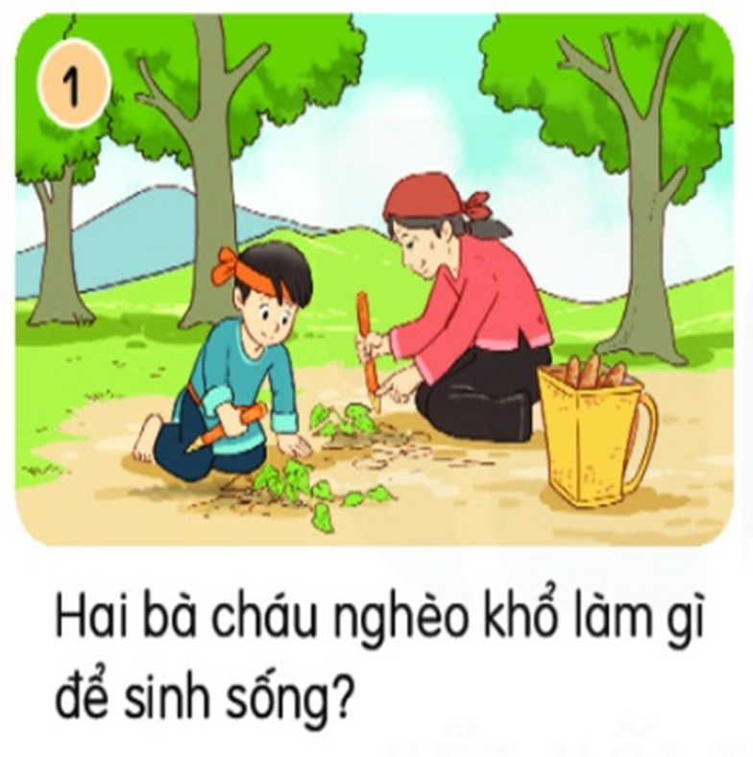
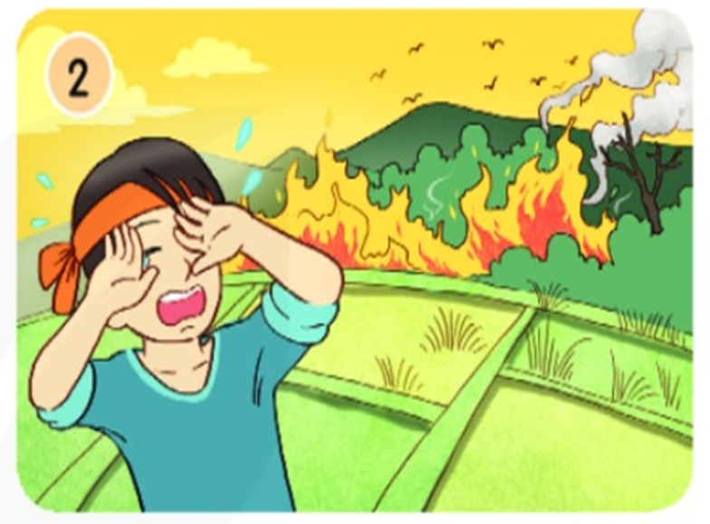
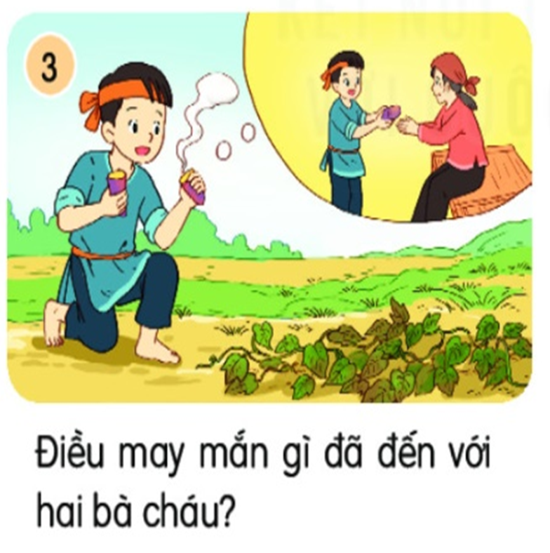
Nội dung từng tranh.
Tranh 1 : Hai bà cháu đang đi đào củ mài để ăn.
Tranh 2 : Nương lúa bị cháy, cậu bé buồn,
nước mắt trào ra.
Tranh 3 : Cậu bé đào được một củ rất kì lạ, củ bị lửa rừng hun nóng thì có mùi thơm nên cậu mang về biếu bà.
Tranh 4 : Cây lạ mọc lên khắp nơi , có củ màu tím đỏ.

Slide 13
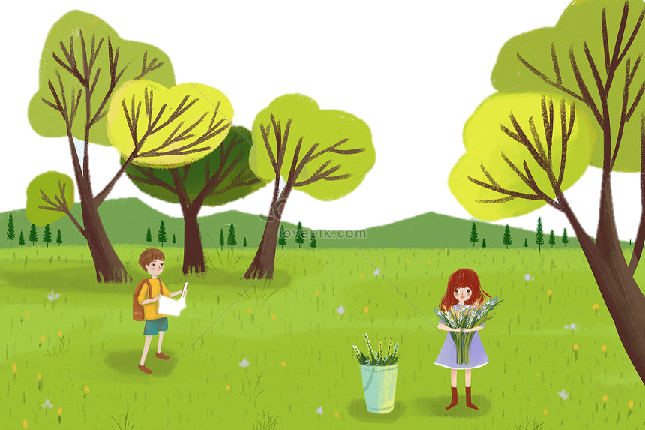
2. Nghe kể chuyện

Slide 14
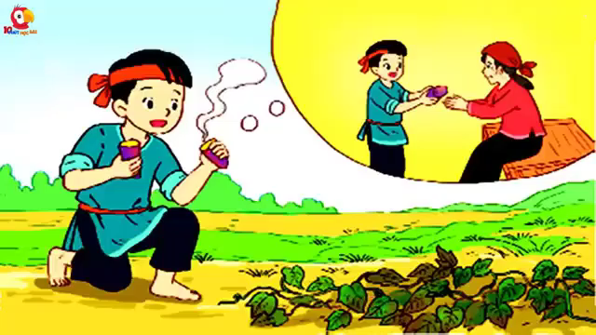
Sự tích cây khoai lang

Slide 15

THỰC HÀNH

Slide 16
3. Kể lại từng đoạn của câu chuyện theo tranh.

Slide 17

Ý nghĩa của câu chuyện là gì?
Câu chuyện giải thích cho chúng ta biết về sự tích cây khoai lang. Đồng thời ca ngợi đức tính chăm chỉ, cần cù chịu khó và hiểu thảo của cậu bé.

Slide 18
Khoai lang là một loại thực phẩm chứa nhiều chất dinh dưỡng có lợi cho sức khỏe cùng nhiều khoáng chất và vitamin thiết yếu. Trong 100g khoai lang chứa 90kcal, 2g đạm, 7,05g tinh bột, 3,3g chất xơ, 0,15g chất béo, 38mg canxi…

Slide 19

VẬN DỤNG
Con kể cho người thân nghe về những việc làm tốt của người cháu
trong câu chuyện trên và nhờ người thân góp ý nhé.

Slide 20

CHÀO TẠM BIỆT
CÁC EM

